Slide 1
Transmuraal multidisciplinair regionaal
Neurorevalidatie netwerk Amsterdam
conceptplan

Slide 2



IZA: regionalisering en generalisatie!
?

Slide 3
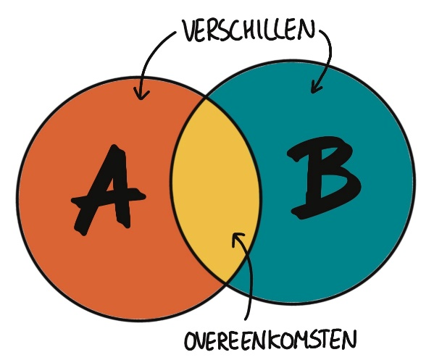
Bijna naadloze overeenkomst in ambitie qua zorg voor de patiënt
Beiden werken over de verschillende lijnen van zorg
Min of meer hetzelfde verzorgingsgebied
(Deels) zelfde professionals in de verschillende netwerken
Neurorevalidatie niet (beperkt) ziekte specifiek
Zelfde wettelijke organisatievorm (vereniging)
Beiden centrale neurologie, maar andere diagnosegroep
Monodisciplinaire versus multidisciplinaire
Deels verschillende kwaliteitscriteria, maar ook overlap
Verschillende organisatie structuur: bestuur versus bestuur + werkgroepen
Verschillende bijeenkomst frequentie en hoogte contributie

Slide 4
Hoe ziet het netwerk er uit?
naam
Gemeenschappelijke ambitie
Generalisme / specialisme
Structuur netwerk, zichtbaarheid diagnoses
Scholing
Financiële structuur / Contributie
Afspraken over samenwerken
Praktisch

Slide 5

Naam en logo voor het nieuw op te richten netwerk

Slide 6

Gemeenschappelijke ambitie
Het NAH Netwerk Amsterdam wil de toegankelijkheid en kwaliteit van diagnostiek, behandeling en begeleiding optimaliseren voor mensen met een neurologische aandoening uit Amsterdam en omgeving.
Daarom hebben we ons in een multidisciplinaire netwerk van zorgverleners uit de eerste lijn, ziekenhuizen, verpleeghuizen en revalidatiecentra georganiseerd, zodat zorgverleners en mensen met een neurologische aandoening elkaar gemakkelijk kunnen vinden.
Notes:
Dit is niet de naam van het nieuwe netwerk, zie slide 5, daar staat prijsvraag voor nieuwe naam logo

Slide 7
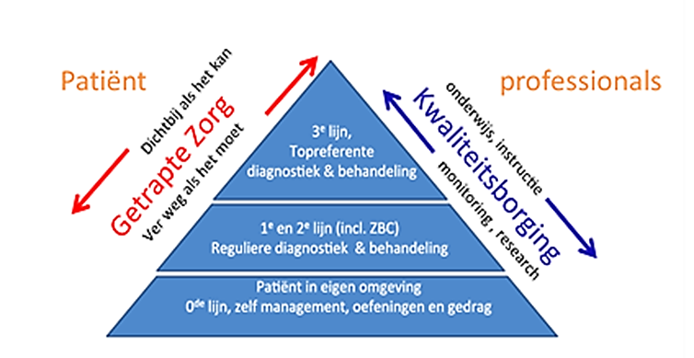
Visie op het netwerk
Open netwerk: aanwezigheid, actieve houding
Transmuraal en multidisciplinaire
Streven goede mix van disciplines en spreiding over groot Amsterdam
Zorgprofessionals moeten elkaar kunnen vinden en patiënten de zorgprofessional (zorgzoeker)
expertise beschrijving praktijk door link naar praktijk/instelling op zorgzoeker
Samenwerking met kenniscentra (o.a. MS centrum, CVA kennis netwerk NL)
Werken volgens de laatste richtlijnen, standaarden, evidence
Patiënten vertegenwoordiger opnemen binnen netwerk
Toekomst
(ook) onderzoek-, innovatienetwerk
Notes:
Verwijderen nulde lijn

Slide 8
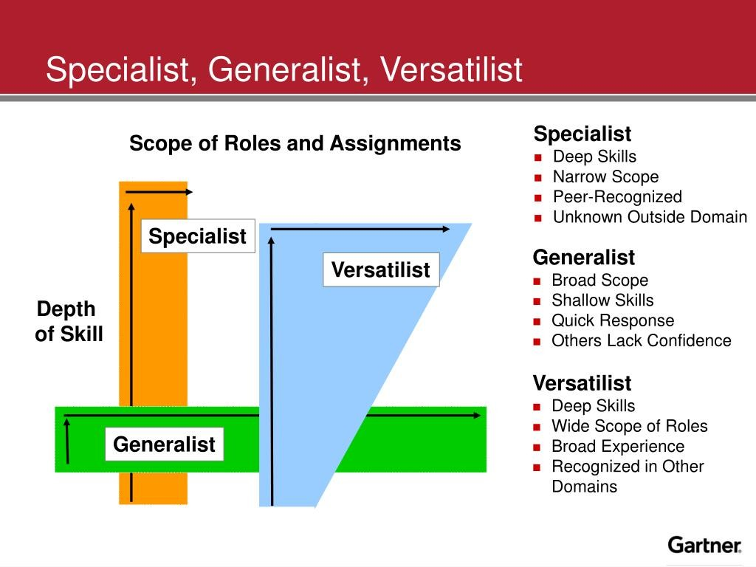
Visie op het netwerk
Generalisme en specialisme
Veel aspecten van neurorevalidatie zijn generiek voor de verschillende diagnosegroepen. Hiermee sluiten we eventuele toetreding van andere netwerken op neurologische diagnosegroepen dan ook niet uit.
Gezonde mix van generieke en diagnose specifieke thema’s; bv plenaire starten en vervolgens decentraal in diagnose specifieke of discipline specifieke groepen onderwerpen behandelen
Binnen generieke thema’s worden evt. accentverschillen per diagnose besproken
Notes:
Ook kan binnen een generiek thema besproken worden wat evt accent verschillen voor de verschillende diagnosegroepen zijn
Een lang 3,5 u ur, en 2 kort 2 uur, 2 sessies aanwezig
Lange bijeenkomst voor generiek en diagnose specifiek,
Casuistiek integreren
discipline

Slide 9
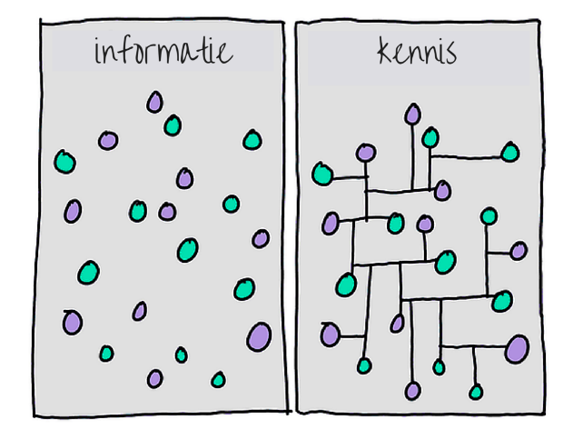
Visie op het netwerk
Scholing-kennis
Intervisie/casuïstiek is onderdeel van het programma en voor meerdere disciplines nodig om accreditatie te krijgen
De multidisciplinaire benadering over de verschillende lijnen van zorg van casuïstiek heeft als nevendoel om als professional over de eigen muren te kunnen kijken en een signalerende attitude te ontwikkelen voor juiste zorg op de juiste plek. Presentaties van hun setting door eden kunnen hier onderdeel van zijn
Bestaande en nieuwe richtlijnen, standaarden en evidence worden of wel bekend verondersteld of besproken in onderwijs / casuïstiek

Slide 10

Visie op het netwerk
Financiën
Er wordt een gepaste contributie gevraagd gegeven het feit dat we een vereniging zijn, dus geen winst oogmerk
Er wordt geïnvesteerd in ondersteuning om administratieve taken af te handelen
Vacatie voor bestuursfuncties
Uitgaven:
  Website + zorgzoeker onderhoud
  Bank zaken
  Ontbinden verenigingen en opzetten nieuwe vereniging
  Bijeenkomsten (catering)
  Vraagbaak
  Scholing (bedankjes)
  accreditatie aanvragen
Notes:
Een vereniging opzeggen, andere van naam laten wisselen

Slide 11

Voorstel contributie
Inschrijfkosten : éénmalig 50
Contributie: jaarlijks 75

Slide 12
Visie op het netwerk
Organisatiestructuur
Vereniging
Bestuur (voorzitter, secretaris, penningmeester)
Werkgroepen (bijeenkomsten / PR / scholing en kwaliteit)
Patiënten advies raad
Bureau ondersteuning voor administratieve taken; o.a. ledenbestand en zorgzoeker actueel houden, aanwezigheidsoverzicht, contributie
We staan een actieve houding van leden voor!!
Notes:
Voorstander bureau ondersteuning : studenten, gepensioneerde, re-integratie etc, paar uur per maand
Waar van toepassing wordt voor invulling van werkgroepen gestreefd naar een zo goed mogelijke verdeling over disciplines/aandachtgebieden
We staan een actieve houding van leden van het netwerk voor
Er is aandacht voor continuïteit van bestuur en werkgroepen

Slide 13
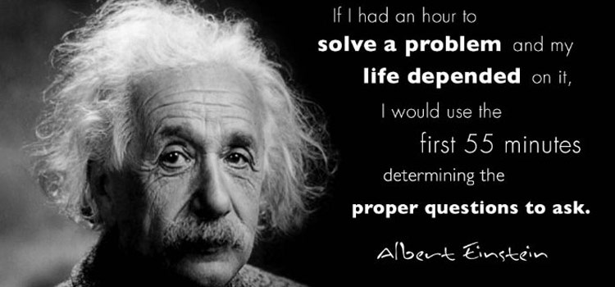
Vragen/ opmerkingen/discussie

